Slide 1
Охрана труда и система контроля при выполнении работ по строительству, реконструкции, капитальному ремонту, сносу объектов капитального строительства

Slide 2
Основными причинами травматизма со смертельным исходом являются: неудовлетворительная организация производства работ - 41%; нарушение требований безопасности - 32%; нарушение трудовой и производственной дисциплины - 10%; допуск к работам необученного персонала - 10%; отсутствие контроля за безопасным производством работ - 9%; эксплуатация неисправного оборудования - 5,6%.

Slide 3
Основными причинами травматизма со смертельным исходом являются: - неудовлетворительная организация производства работ - 41%; - нарушение требований безопасности - 32%; - нарушение трудовой и производственной дисциплины - 10%; - допуск к работам необученного персонала - 10%; - отсутствие контроля за безопасным производством работ - 9%; - эксплуатация неисправного оборудования - 5,6%.

Slide 4
Основными причинами несчастных случаев на строительных площадках являются: - низкая квалификация рабочих; - отсутствие коллективных и неприменение индивидуальных средств защиты при работе на высоте; - отсутствие обучения безопасным методам выполнения работ; - нарушение графика и режима работы людей – вследствие оформления работников на работу по договору гражданско-правового характера вместо заключения с ними трудового договора.

Slide 5
СТО НОСТРОЙ 8.1.1-2019 «Стандарты, устанавливающие требования по
выполнению работ или оказанию услуг в области строительства,
реконструкции и капитального ремонта».
Системы управления охраной труда в строительных организациях.

Slide 6
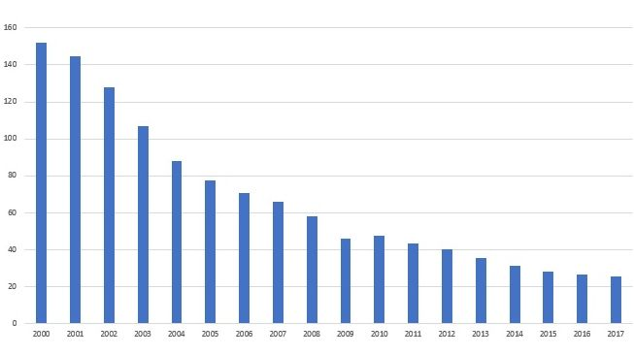
ЧИСЛЕННОСТЬ ПОСТРАДАВШИХ В РОССИЙСКОЙ ФЕДЕРАЦИИ ПРИ НЕСЧАСТНЫХ СЛУЧАЯХ НА ПРОИЗВОДСТВЕ (ТЫС. ЧЕЛ.)

Slide 7
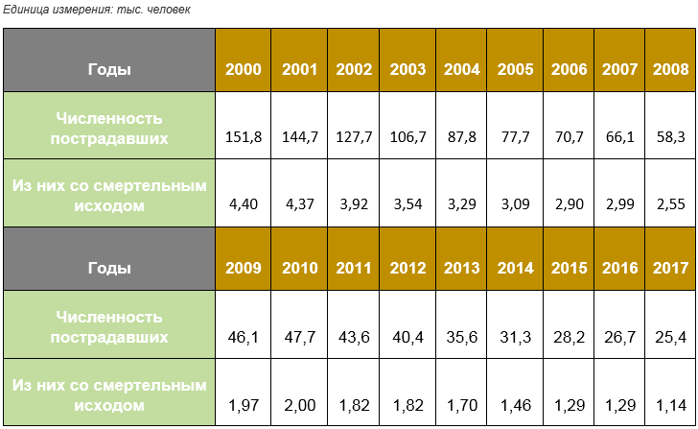
Источник статистических данных: fss.ru

Slide 8
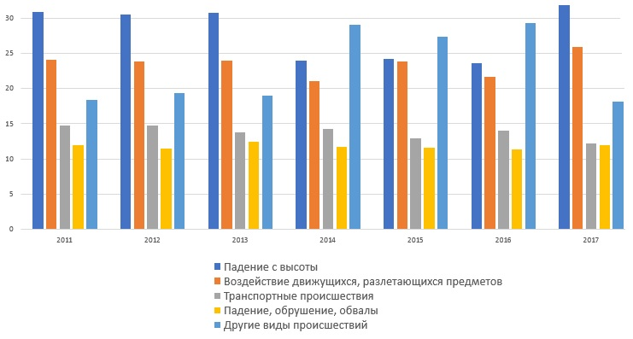
Распределение несчастных случаев на производстве с тяжелыми последствиями по видам (%) Источник статистических данных: rosmintrud.ru

Slide 9
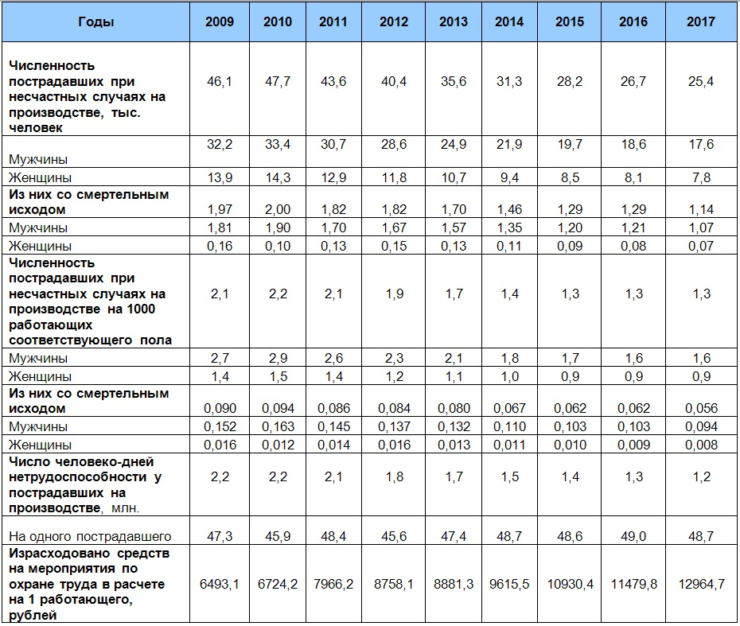
Источник: Федеральная служба государственной статистики

Slide 10
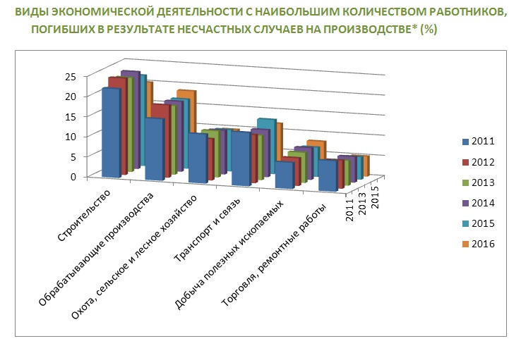
Источник: http://www.trudcontrol.ru/

Slide 11
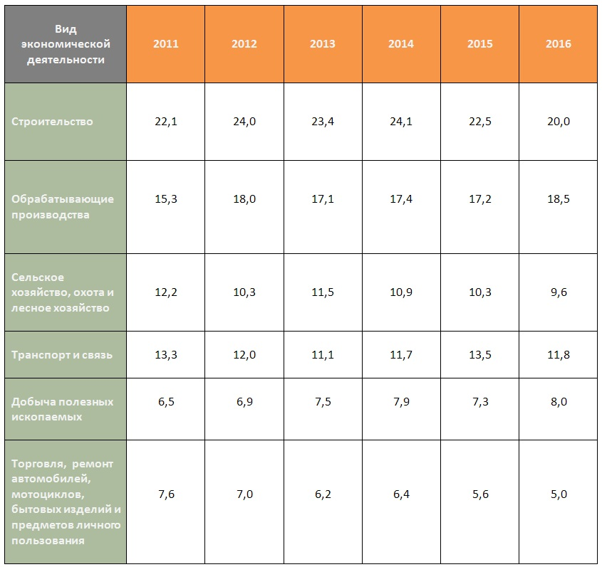
Источник: http://www.trudcontrol.ru

Slide 12
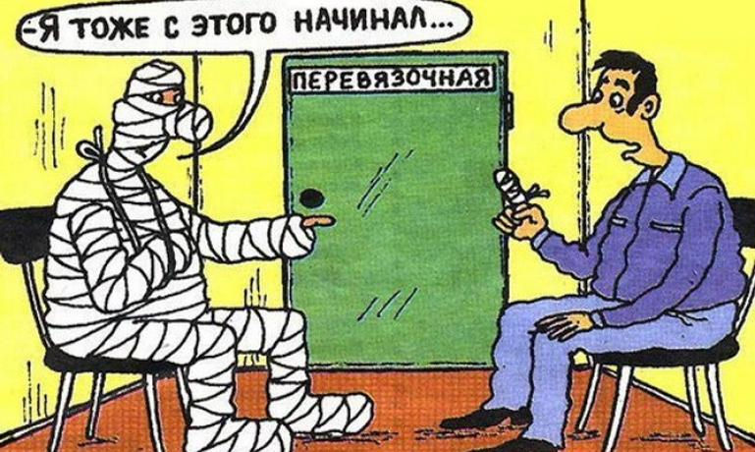

Slide 13
Благодарим за внимание!

